Slide 1
Analizar Tráfico sospechoso
Capitulo 32

Slide 2
Identificar vulnerabilidades en los procesos de resolución de TCP / IP

Slide 3
Describe un conjunto de guías generales de operación para permitir que un equipo pueda comunicarse en una red. TCP/IP provee conectividad de extremo a extremo especificando cómo los datos deberían ser formateados, direccionados, transmitidos, enrutados y recibidos por el destinatario.
EL MODELO TCP/IP

Slide 4
Vulnerabilidades de resolución de puertos
La resolución del puerto se basa en la integridad del archivo de servicios que solicita usar un número de puerto en particular.
Si un usuario o programa malintencionado ha alterado el contenido del archivo de servicios, el proceso de resolución del puerto puede ser afectado.
Las aplicaciones también pueden definir qué puertos utilizarán.

Slide 5
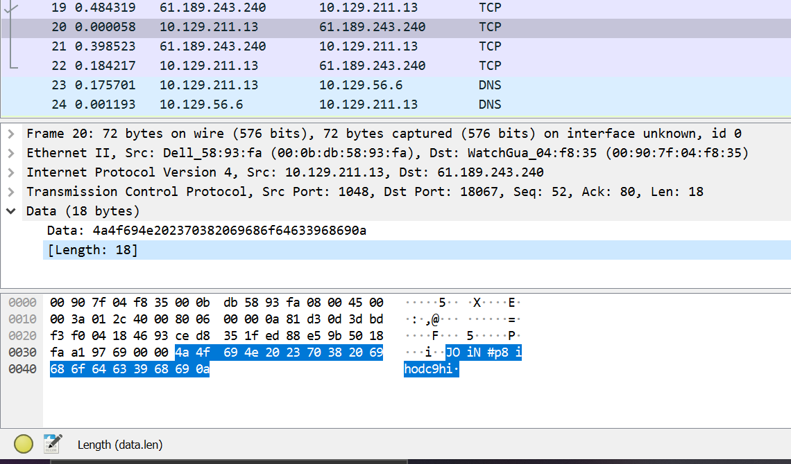
Abra los bytes del paquete o siga el flujo tcp cuando examine cualquier dato sospechoso que siga al encabezado tcp

Slide 6
Los hosts infectados utilizan el IRC dado que utilizan un puerto no estándar.
Los host infectados utilizan el IRC (Internet Relay Chat) para que estos se comuniquen por medio de Command Control

Slide 7
Vulnerabilidades del proceso de resolución de nombres
Sin embargo, en el caso de hosts infectados por bots, no es raro ver que una consulta de DNS genera CNAME
(nombre canónico) de respuestas con muchas direcciones IP.
Si una aplicación maliciosa ha alterado el archivo de hosts del cliente, el sistema del cliente utilizará la información de ese archivo antes de generar una consulta de DNS.

Slide 8
Vulnerabilidades de resolución de direcciones MAC

Slide 9
Al resolver la dirección de hardware de un destino local o un enrutador, el cliente depende de la validez de la respuesta ARP o entradas que existen en la caché ARP local para usar la dirección MAC adecuada en los
paquetes posteriores.

Slide 10
Vulnerabilidades de resolución de ruta
Cuando un cliente necesita enviar datos a un objetivo en una red remota, el cliente consulta sus tablas de enrutamiento para identificar la mejor puerta de enlace o una puerta de enlace predeterminada.
Si la tabla de ruta local se ha envenenado, el cliente envía los paquetes en la dirección incorrecta.

Slide 11
Identificar el tráfico inaceptable

Slide 12
Wireshark puede revelar patrones inusuales de escaneos de red (reconocimiento), intentos de inicio de sesión,
comunicaciones o protocolos extraños además de comportamiento inusual de la aplicación.

Slide 13
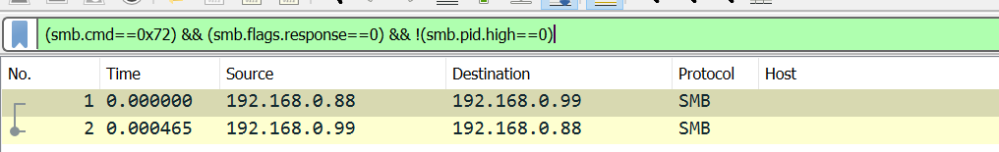
El siguiente filtro se puede utilizar solo o como una regla de coloración para detectar estos paquetes con formato incorrecto.

Slide 14
Este filtro consta de tres secciones para identificar estos paquetes maliciosos:
(smb.cmd==0x72)
SMB command 0x72 es una solicitud de protocolo de negociación.
(smb.flags.response==0)
SMB Flags Response se establece en 0 en una solicitud y 1 en una respuesta.
!(smb.pid.high==0)
The SMB Protocol ID High debe establecerse en 0.

Slide 15
Identificar direcciones de destino no válidas o “Dark"

Slide 16
Dados los numerosos procesos de resolución para direcciones de host y hardware, se considera inusual ver tráfico destinado a direcciones no asignadas.

Slide 17
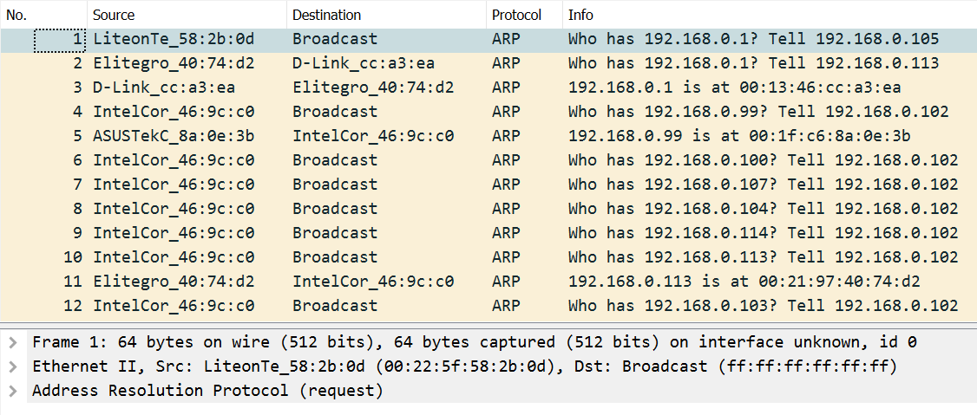
La imagen muestra el tráfico de escaneo ARP que hace referencia a varias direcciones IP oscuras. Si este tráfico no es normalmente visto en la red por algún dispositivo de monitoreo, debe marcarse para su investigación.

